Slide 1


CONSIGLIO NAZIONALE DEGLI ATTUARI
“Welfare allargato e integrato”
Assemblea annuale
Roma 9 Luglio 2013
Micaela Gelera - Massimiliano Giacchè - Silvia Leonardi
Ordine degli Attuari

Slide 2
Tassi di sostituzione
DOMANDA
Può il tasso di sostituzione, data la sua estrema variabilità, essere considerato un buon misuratore sintetico dell’adeguatezza della pensione?

Slide 3
L’incertezza
Incertezza sul quanto
Incertezza sul fare
Incertezza sul quando

Slide 4

Il caso di studio
ANNO DI INGRESSO : 1997
ETA’ ATTUALE: 42 ANNI
SISTEMA CONTRIBUTIVO
RETRIBUZIONE LORDA INGRESSO (convertita in euro) : 18.000 €

Slide 5
Obiettivi dell’analisi
Determinare il range di variabilità del tasso di sostituzione attraverso un’analisi di sensibilità effettuata sulle variabili:
Livello di carriera
PIL
Aspettativa di Vita

Slide 6
La carriera: scenari ipotizzati
Ipotizzando una crescita lineare della retribuzione sono stati identificati tre livelli di carriera e, per ciascuno di essi, si è fissata una % di crescita salariale che esprime la crescita media annua della retribuzione comprensiva di inflazione e produttività
Carriera “Bassa” : 2,7 %
Carriera “Media” : 3,4%
Carriera “Alta” : 4%
Per ognuno di questi 3 scenari si è infine ipotizzata una discontinuità
lavorativa di 5 e 10 anni.

Slide 7
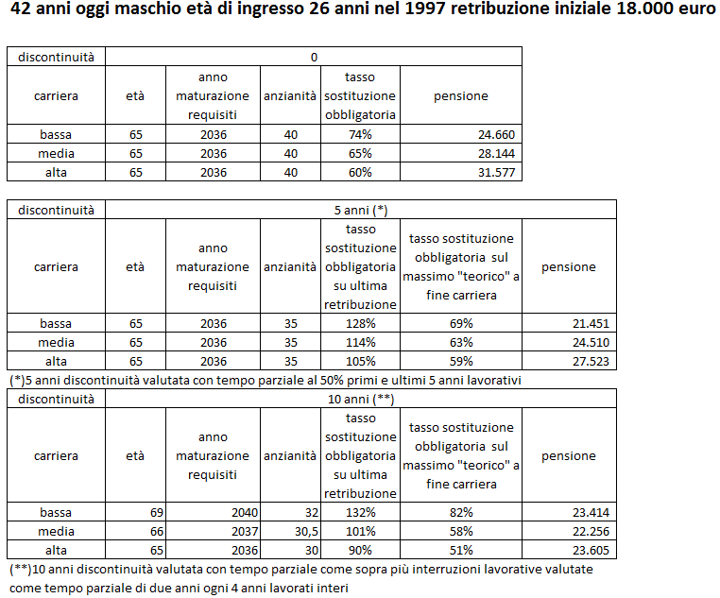
I risultati della valutazione
Nel nostro caso di studio, l’individuo raggiungerà i requisiti per andare in pensione presumibilmente nel 2036 con 65 anni di età (per effetto della facoltà di anticipazione per assegni pensionistici almeno pari a 2,8 l’assegno sociale)

Slide 8
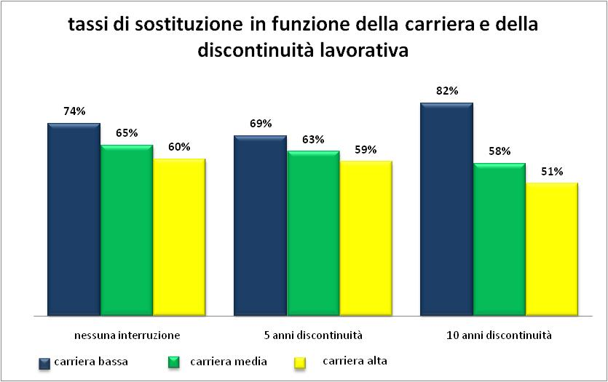
I risultati della valutazione

Slide 9
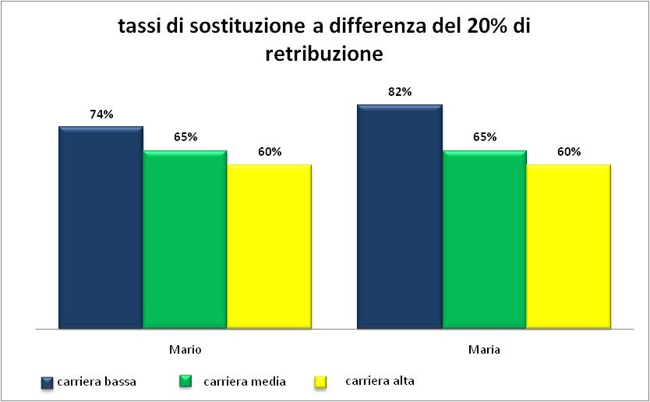
I risultati della valutazione
Abbattendo la retribuzione del 20% in ipotesi di carriera piena (40 anni ) si avrebbe un tasso di sostituzione esattamente identico se non fosse che l’importo basso della pensione non consente l’uscita al 65esimo ano di età ma solo al 67esimo con 42 anni di contributi.
*
* MATURAZIONE REQUISITI 67 ANNI

Slide 10
PIL : scenari ipotizzati
Grande attenzione andrà posta anche nella scelta delle basi tecniche economiche e finanziarie relative allo sviluppo delle retribuzioni o dei redditi
Con riferimento al tasso di variazione del PIL, si è scelto di “stressare” l’ipotesi base prevista dal documento dalla Conferenza dei Servizi tra Ministero del Lavoro e della Previdenza Sociale ed il Ministero dell'Economia e delle Finanze del 2012
con un aumento e diminuzione di 0,5 punti percentuali

Slide 11
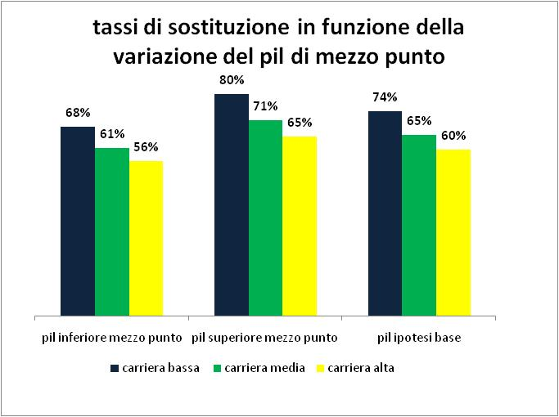
I risultati della valutazione
Grande attenzione andrà posta anche nella scelta delle basi tecniche economiche e finanziarie relative allo sviluppo delle retribuzioni o dei redditi

Slide 12
L’aspettativa di vita
Si è voluto valutare l’impatto della revisione biennale dei tassi di sostituzione, a parità delle altre variabili, su diverse ipotesi di uscita
considerate in un orizzonte temporale pari a 50 anni
In tale modo si riesce a stimare la variabilità sui tassi di sostituzione
dovuta alle modifiche apportate agli stessi secondo le modalità
previste dalla Legge Monti-Fornero
Grande attenzione andrà posta anche nella scelta delle basi tecniche economiche e finanziarie relative allo sviluppo delle retribuzioni o dei redditi

Slide 13
I risultati della valutazione
Grande attenzione andrà posta anche nella scelta delle basi tecniche economiche e finanziarie relative allo sviluppo delle retribuzioni o dei redditi
L’individuo, raggiungendo i requisiti per il pensionamento a 65 anni di età nel 2036, rispetto ad oggi (a parità delle altre condizioni) avrà un tasso di sostituzione, e quindi un assegno pensionistico, più basso di circa il 9%.

Slide 14
.. e la Previdenza Complementare?
Colmare il “gap previdenziale” rispetto ad un tasso di sostituzione target prefissato, espresso in %, espone a notevoli rischi di distorsione delle stime in quanto sia il tasso di sostituzione di 1° pilastro che quello relativo alla Previdenza complementare sono soggetti a una forte variabilità
Previdenza Complementare
Range
?
Range
?
Tasso di sostituzione Previdenza di Base

Slide 15
..e la Previdenza Complementare?
Le variabili che impattano maggiormente sul tasso di sostituzione della Previdenza Complementare, in quanto soggette a una
variabilità significativa, sono:
rendimento del comparto volatilità/orizzonte
d’investimento temporale?
  carriera crescita salariale?
discontinuità lavorativa?
basi demografiche
selezione?
idonee per il lungo periodo?

Slide 16
Possibile misura d’intervento
Prefissare un obiettivo target monetario (es. 5.000 € annui lordi) in luogo di un tasso di sostituzione %, indicatore non sempre rappresentativo (si pensi al caso della discontinuità lavorativa negli ultimi anni di attività), e rappresentare agli iscritti il livello contributivo necessario per raggiungere quest’obiettivo al variare di diversi scenari che coinvolgono le variabili maggiormente discriminanti ( carriera , rendimento, basi demografiche)

Slide 17
Conclusioni
La possibilità di liquidare la pensione anticipata con il vincolo dell’importo del 2,8% dell’assegno sociale è penalizzante per le categorie “deboli” (con carriere basse, discontinue o donne) in quanto costrette a rimanere in attività più anni
La speranza di vita, il PIL, la carriera sono elementi determinanti per la misura della prestazione contributiva pertanto le ipotesi che vengono formulate in merito a detti parametri sono fondamentali per le previsioni sugli importi delle future pensioni contributive.

Slide 18
Conclusioni
il tasso di sostituzione (nella sua eccezione classica: prima pensione/ultima retribuzione), in quanto misura “media”, può dare una semplice indicazione di tendenza ma non può essere considerato una misura robusta circa il livello di adeguatezza della prestazione, in quanto eccessivamente variabile rispetto alle ipotesi sottostanti
Anche nella previdenza complementare il tasso di sostituzione è soggetto a una forte variabilità e gli aderenti dovrebbero avere a disposizione strumenti decisionali che la rappresentino, attraverso analisi di sensitività sulle principali variabili (carriera, rendimento atteso, basi demografiche)

Slide 19
Conclusioni
Contestualizzare il concetto di “prestazione definita” all’interno di un
sistema a contribuzione definita, com’è quello della previdenza complementare, può agevolare il processo decisionale degli aderenti per raggiungere un prefissato obiettivo monetario.

